Slide 1
Государственная инспекция Забайкальского края
Итоговая защита
Дашибалов Баясхалан Александрович
Начальник Государственной инспекции Забайкальского края

Slide 2
Оптимизация процесса рассмотрения сообщений граждан, поступивших через портал «Инцидент-менеджмент»
Проект:

Slide 3
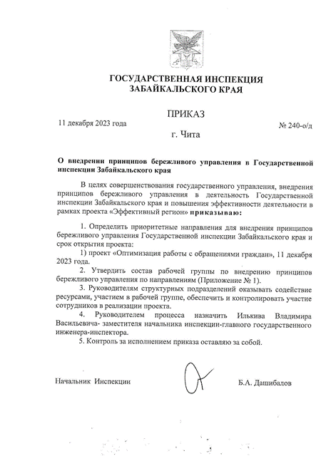
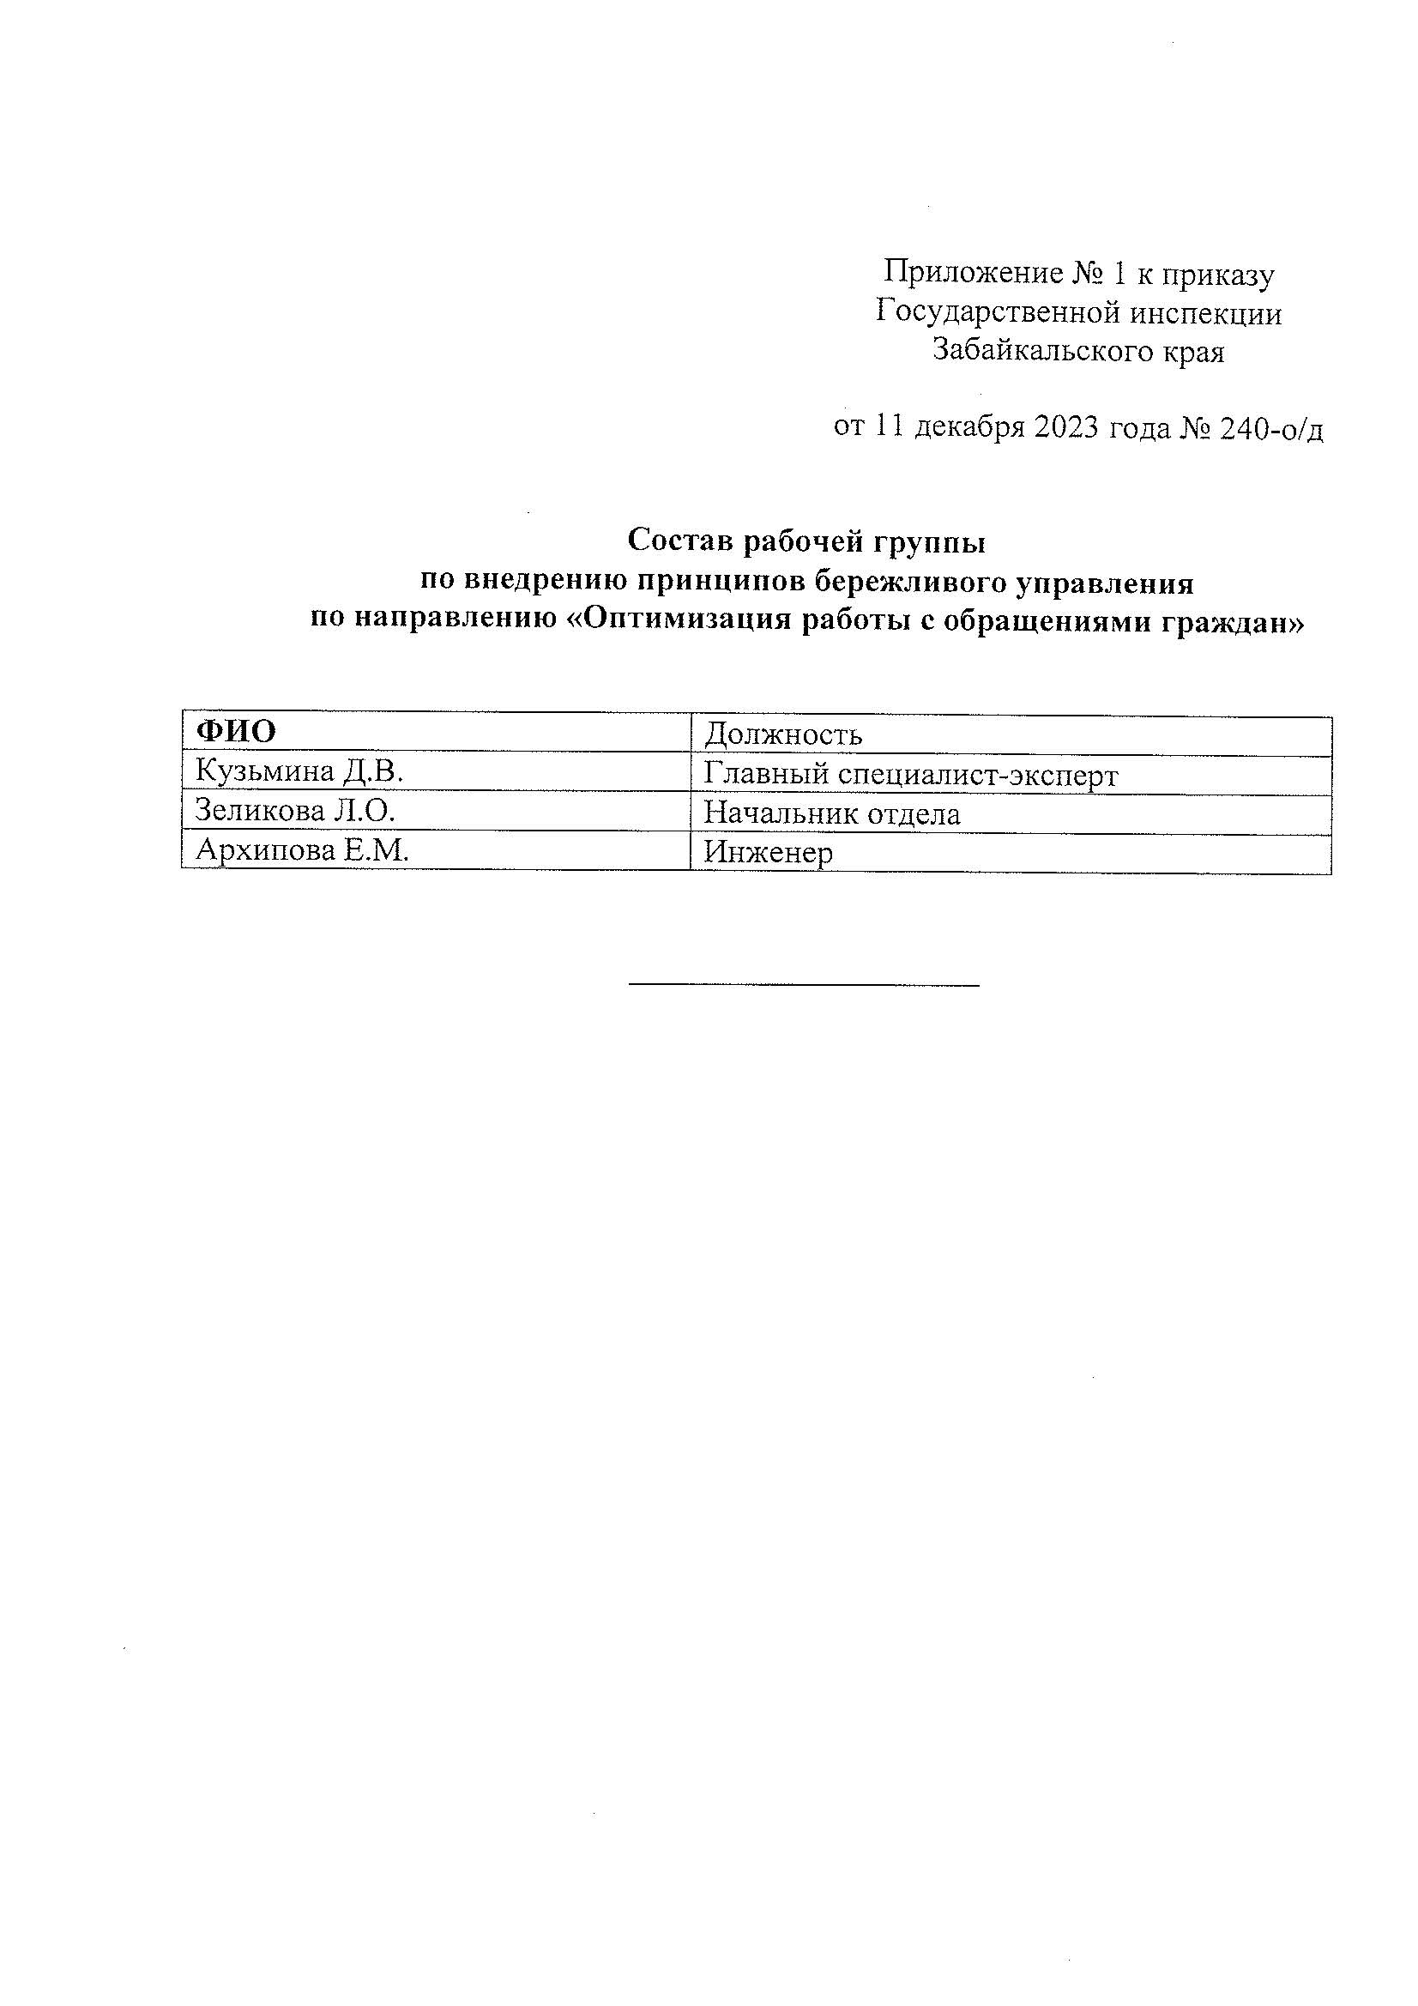
Организационно-распорядительные документы

Slide 4
Команда проекта: Владелец процесса: Заместитель начальника Инспекции – Илькив Владимир Васильевич Руководитель проекта: Начальник отдела организационного, документационного обеспечения и информатизации Зеликова Людмила Олеговна Команда проекта: Главный специалист-эксперт отдела организационного, документационного обеспечения и информатизации Кузьмина Дарья Викторовна Инженер отдела организационного, документационного обеспечения и информатизации Архипова Екатерина Максимовна

Slide 5
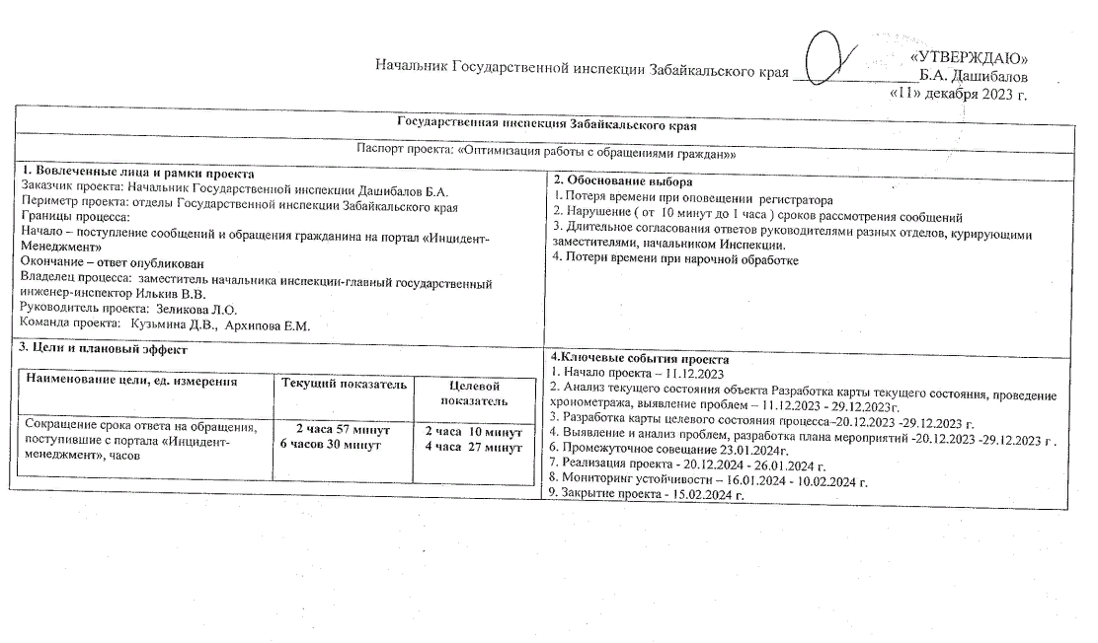
Паспорт проекта

Slide 6
Карта текущего состояния процесса
4
На сообщении указывается срок ответа
4
1
Распечатка сообщения
Направление сообщения в отдел в распечатанном виде
Добавление исполнителя
Поступление уведомления на телефон регистратора
Поступление сообщений и обращений гражданина на портал «Инцидент- Менеджмент»
min 2 мин.
max 5 мин.
1
min 1 мин.
max 2 мин.
«min 30 мин. max 1 час
min 1 мин.
max 3 мин.
min 20 мин. max 40 мин.
2
3
Подготовка ответа
Согласование ответа с руководителем отдела, виза.
Занесение ответа в систему
Ответ опубликован
«min 2 час
max 3 часа
min 1 мин
max 10 мин.
ВПП
Мin – 3 часа 36 минут
Max - 6 часов 30 минут
min 40 мин. max 1,5 час

Slide 7
Текущие проблемы:
Перечень проблем, выявленных в ходе составления карты текущего состояния процесса рассмотрения сообщений на портал «Инцидент- Менеджмент» Забайкальского края
Потеря времени при оповещении регистратора (ограничение)
Нарушение сроков рассмотрения сообщений (от 10 минут до 1 часа)
Длительное согласование некоторых ответов руководителями разных отделов, курирующими заместителями, начальником Инспекции.
4) Потери времени при нарочной обработке

Slide 8
Идеальная карта процесса
Поступление сообщений и обращений гражданина на портал «Инцидент- Менеджмент»
Занесение сообщения в телеграмм -канал
Отметка исполнителя @
Подготовка ответа
Поступление уведомления на телефон регистратора
«min 2 час
max 3 часа
min 1 мин. max 2 мин.
min 1 мин.
max 10 мин.
min 1 мин.
max 5 мин.
Согласование в режиме «Онлайн»
Занесение ответа в систему
Ответ опубликован
min 1 мин.
max 10 мин.
ВПП
Мin – 2 час 5 минут
Max – 3 часа 32 минуты
min 1 мин.
max 5 мин.

Slide 9
Нарушение сроков рассмотрения сообщений граждан на портале «Инцидент- Менеджмент» Забайкальского края
Выявление коренных причин методом «5 Почему?»
Проблема
Почему?
Почему?
Почему?
Почему?
Потеря времени при оповещении регистратора
Потери времени при нарочной обработке
Длительное согласование некоторых ответов руководителями разных отделов, курирующими заместителями, начальником Инспекции.
Короткие сроки рассмотрения сообщений (от 2 до 6 часов)
Почему?
Почему?
Почему?
Необходимость получения визы на бумажном носителе
Установлены НПА
Ограничение доступа
Почему?
Почему?
В сообщении есть полномочия двух и более отделов (нужно готовить сводный ответ)
Ответственность за обработку сообщений закреплена только за одним сотрудником
Отсутствие
внутриведомственной
электронной системы связи для передачи обращения (сообщения) в работу отделов)
Почему?
Коренная причина

Slide 10
Примеры нарушения сроков рассмотрения сообщений (от 10 минут до 1 часа)

Slide 11
Пример длительного согласования ответа

Slide 12
Пирамида проблем
Федеральный уровень
Региональный уровень
Уровень организации
2
3
4
1

Slide 13
Подготовка к плану действий
Как мы хотим повлиять на выявленные при картировании текущего состояния проблемы в рамках текущего проекта?
Проблема | Решить полностью | Решить частично | Решение не планируется | Другое
Потеря времени при оповещении регистратора
Нарушение сроков рассмотрения сообщений (от 10 минут до 1 часа)
Длительное согласование ответов руководителями разных отделов, курирующими заместителями, начальником Инспекции.
Потери времени при нарочной обработке

Slide 14
Вклад в цель проекта
№ | ПРОБЛЕМА | Коренная причина | ПРЕДЛАГАЕМОЕ РЕШЕНИЕ | ВКЛАД В ДОСТИЖЕНИЕ ЦЕЛИ
1 | Потеря времени при оповещении регистратора (ограничение) | Доступ к системам ограничен и сконцентрирован на одном сотруднике | Добавление еще одного регистратора в группу | Сокращение ВПП
2 | Нарушение сроков рассмотрения сообщений (от 10 минут до 1 часа) | Отсутствие внутриведомственной электронной системы связи для передачи обращения (сообщения) в работу отделов | Создание телеграмм-канала для обработки поступивших сообщений (согласование в режиме «онлайн») | Сокращение ВПП
3 | Длительное согласование ответов руководителями разных отделов, курирующими заместителями, начальником Инспекции. |  | Создание телеграмм-канала для обработки поступивших сообщений ( согласование в режиме «онлайн» ) | Сокращение ВПП
4 | Потери времени при нарочной обработке | Необходимость получения визы на бумажном носителе

Slide 15
Целевая карта процесса
4
3
1
Занесение сообщения в телеграмм -канал
Поступление уведомления на телефон регистратора
Отметка исполнителя @
Подготовка ответа
Поступление сообщений и обращений гражданина на портал «Инцидент- Менеджмент»
min 1 мин.
max 2 мин.
min 1 мин.
max 5 мин.
«min 2 час
max 3 часа
min 1 мин.
max 10 мин.
1
3
1
Согласование ответа с руководителем отдела, виза в режиме «онлайн»
Занесение ответа в систему
Ответ опубликован
ВПП
Мin – 2 час 10 минут
Max – 4 часа 27 минут
min 2 мин. max 1 час
min 5 мин.
max 10 мин.

Slide 16
План мероприятий по реализации проекта
№ | Мероприятия | Ожидаемый результат | Ответственные | Срок | Исполнение
1 | Создать телеграмм-канал для обработки поступивших сообщений | Сокращение ВПП, сокращение расхода бумаги | Кузьмина Д.В. | 09.01.2024
2 | Назначить приказом еще одного ответственного за ведение портала «Инцидент- менеджмент» |  | Дашибалов Б.А. | 27.02.2024
3 | Разработать систему нумерации поступивших инцидентов, порядка их отработки, согласования |  | Кузьмина Д.В. | 27.01.2024

Slide 17
Реализация проекта

Slide 18
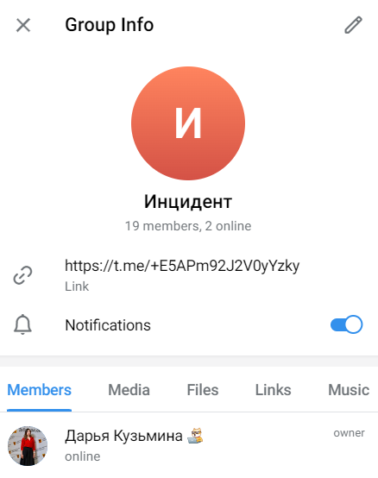
Реализация проекта
Проблема: | Решение | Эффект
Длительные сроки ответов на поступившие сообщения | Создан телеграмм-канал для обработки поступивших сообщений | Сократился срок рассмотрения сообщений Минимальный срок на 21 минуту Maксимальный на 2 часа 8 минут

Slide 19
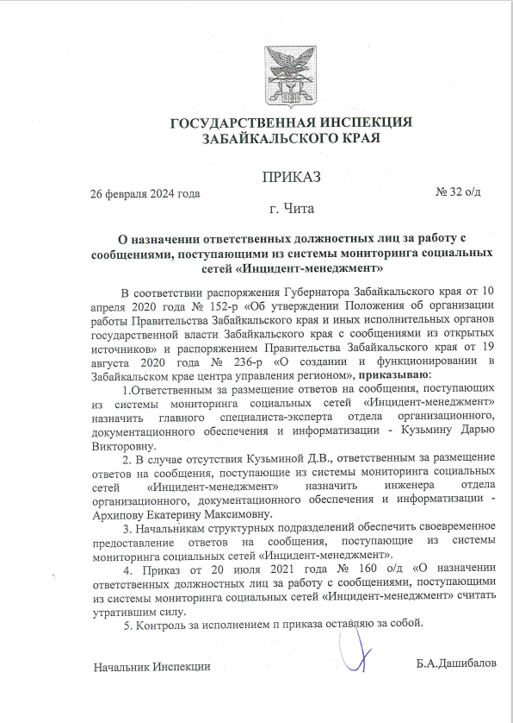
Реализация проекта
Проблема: | Решение | Эффект
Потери времени при оповещении регистратора из-за того, что доступ к системам ограничен и сконцентрирован на одном сотруднике | Приказом назначен еще один ответственный сотрудник за ведение портала «Инцидент- менеджмент» | Сократилось время при занесении сообщения в телеграмм – канал до 1 минуты

Slide 20
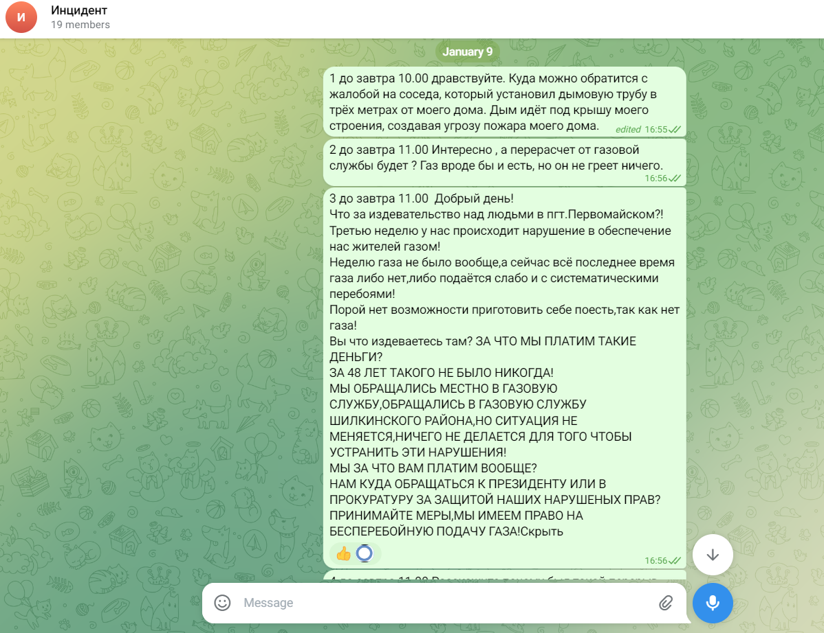
Реализация проекта
Проблема: | Решение | Эффект
Потери времени при поиске нужного сообщения, возникновение путаницы при ответе сразу на несколько сообщений | Разработана система нумерации поступивших инцидентов | Сократилось время поиска
Номер сообщения

Slide 21
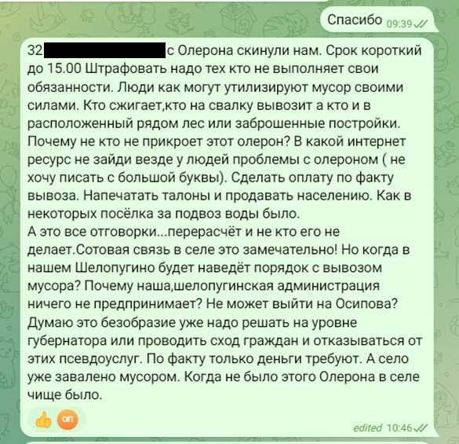
Реализация проекта
Проблема: | Решение | Эффект
Длительное согласование ответов руководителями разных отделов, курирующими заместителями, начальником Инспекции | Направление сообщения для исполнения и согласования в отделы и курирующим заместителям c помощью символа @ | Сократился срок рассмотрения сообщений за счет того, что исполнитель (курирующий заместитель) видит, что его отметили, даже не заходя в группу

Slide 22
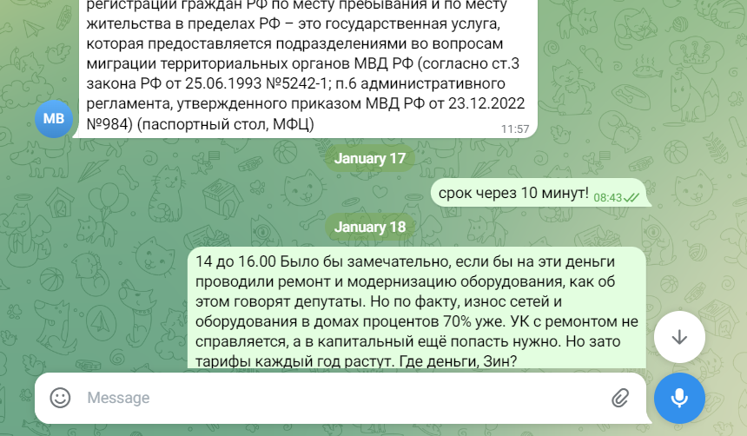
Реализация проекта
Проблема: | Решение | Эффект
Нарушение сроков рассмотрения сообщений (от 10 минут до 1 часа) | Регистратор напоминает исполнителям о сроках ответа | Отсутствие «просрочек»

Slide 23
№ инцидента ( сообщения) | Срок ответа ( мин.) | Расход бумаги
1 | 10 | 0
2 | 10 | 0
3 | 2 | 0
4 | 2 | 0
5 | 2 | 0
6 | 36 | 0
7 | 36 | 0
8 | 7 | 0
9 | 30 | 0
10 | 42 | 0
11 | 42 | 0
12 | 42 | 0
13 | 40 | 0
14 | 7 | 0
15 | 199 | 0
16 | 20 | 0
17 | 24 | 0
18 | 1 | 0
19 | 3 | 0
20 | 127 | 0
21 | 180 | 0
22 | 77 | 0
23 | 246 | 0
24 | 2 | 0
25 | 0 | перенаправлен
26 | 2 | 0
27 | 0 | перенаправлен
28 | 181 | 0
МИН: 2 минуты | Средний срок ответа | Расход бумаги
МАКС: 4 часа 6 минут | 48,9 | Сокращен на 26 листов ( формат А4) 100 %
Мониторинг устойчивости

Slide 24
Достижение показателей
Наименование показателя | Текущий | Целевой | Фактический | Эффективность, %
ВПП (часы) | 2,95-6,5 | 2,16-4,45 | 0,03-4,1 | 234,8
Сокращение расходов бумаги | Количество сообщений в месяц ( среднее значение) | Количество сообщений за год ( среднее значение) | Стоимость 1 листа | Экономия за год
 | 45 | 540 | 0,54 руб. | 291, 6 руб. 100 %
Выполнение плана мероприятий составило 100 %
Эффективность по проекту – 234,8%

Slide 25
Спасибо
за внимание!
Кузьмина Дарья Викторовна
Главный специалист-эксперт отдела организационного, документационного обеспечения и информатизации
28.02.2024

